Slide 1
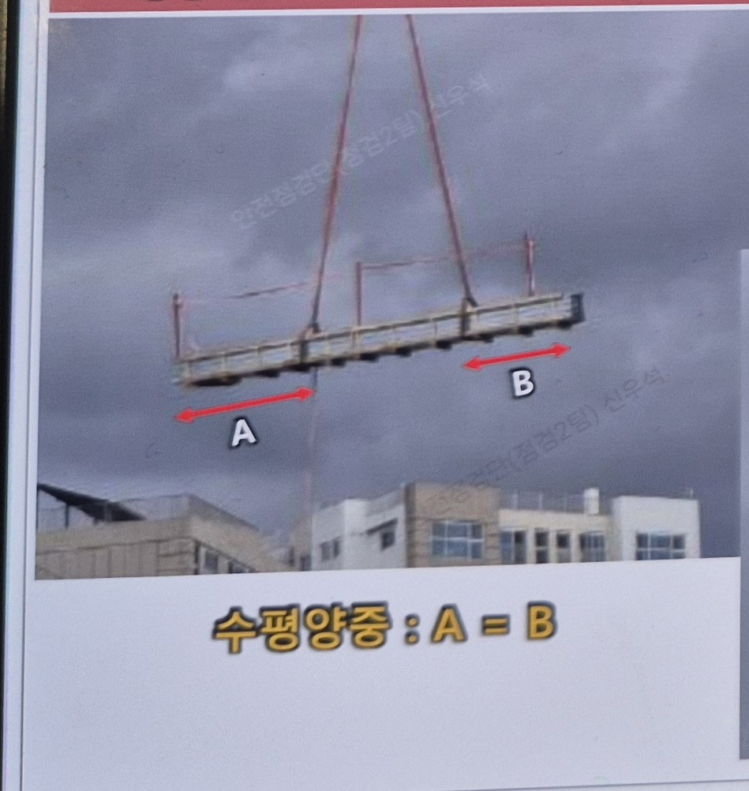
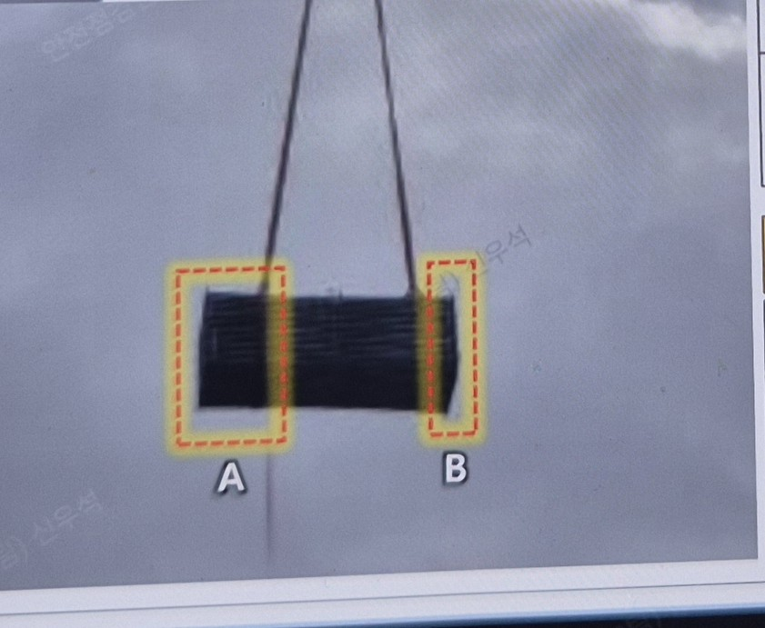
시설물/법규
낙하
[중부적합]
관련
기준
전사 안전보건지침[줄걸이작업] 7.1.1 일반사항
☐ 계획 미수립
☑ 계획 미이행
화물은 유도로프를 통해 유도하고 손으로 밀거나 당기는 행위를 금지하며 화물의 양중높이에 따라 적정한 길이를 가진 유도로프를 사용해야 한다.
☑ 불안전 행동
☐ 불안전 상태
부 적 합
개 요
협력사 : 원영건업(주)
공종명 : 거푸집동바리공사
작업장소 : 108동
점검자 : 관리자
점검차수 : '26년 下 3차
부적합 내용 : 보 거푸집 양중작업 시 양중화물의 수평이 맞지 않음 ↔ 지상에서 보 거푸집 양중로프 체결 시 로프간격을 맞추지 않음
양중작업 시 화물의 수평양중 미 실시
☐ Hold Point 위반 (N/A)
발생원인 (인터뷰 결과)
지상에서 보 거푸집 로프체결 간격 미준수
[의견 : 안전관리자 및 시공관리자]
거푸집 제작장에서 양중로프를 걸 때 같은 간격으로 맞추지 못했다. 양중로프를 걸 수 있는 위치가 어느 정도 적당하다고 생각되는 곳에 로프를 걸었다.
[점검단 제안]
시스템 개선
(이행강화안 수립)
양중작업 시 양중화물의 수평양중은 낙하사고를 방지하는 중요한 안전작업방법이다. 지상에서 양중로프를 체결할 때 화물의 여장간격이 동일하도록 작업팀 교육 및 이행강화 노력이 필요함. 또한 원인이 되는 자재 적재방법 고려 필요.
개선대책 (현장 협의 결과)
[PM 판정결과]

